Slide 1



нппк32
MORE.Tech 4.0 VTB, Трек: DATA
07.10.2022 – 09.10.2022
Команда nppk32:
Капитан, DS&ML – Якушенко Павел
Backend – Якушенко Дмитрий
Дизайн – Махоткина Алина
Безопасность – Калако Алексей
Project Manager – Чавдарь Елена
Необходимо проанализировать выборку из несвязанных между собой каналов информации и выделить самые важные для клиента 2−3 новости. То есть, основываясь на заданной роли сотрудника, предлагать релевантные результаты не только по ключевым словам, но и по сути текста.

Slide 2

нппк32
MORE.Tech 4.0 VTB, Трек: DATA
07.10.2022 – 09.10.2022
Наш клиент:
Николас Краузе - Business, руководитель
Руководитель строительной фирмы. Интересуют финансы, строительные технологии и немного политики. Характер нордический. Мечтает выиграть тендер из госбюджета.

Slide 3
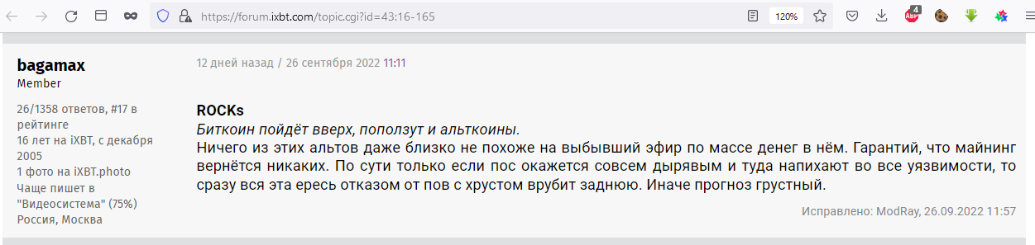
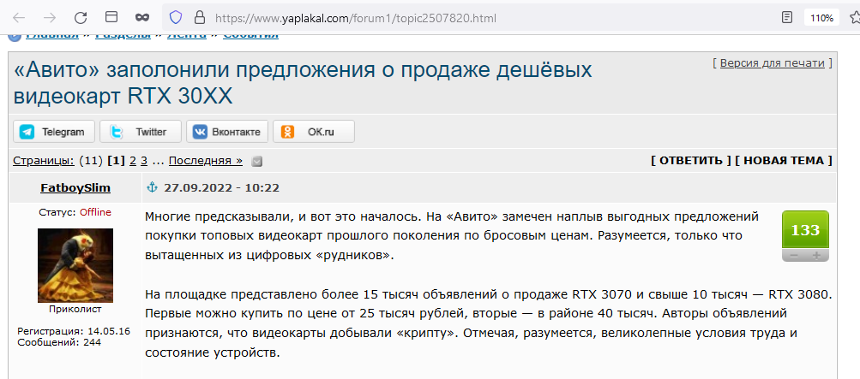
нппк32
MORE.Tech 4.0 VTB, Трек: DATA
07.10.2022 – 09.10.2022
Источники новостей:
Мы обязательно парсим не только новостные порталы (в отдельную БД News), но и:
форумы, социальные сети, twitter(*иноагент?) и т.п. Обязательно реакцию (лайки) и ники пользователей
открытые данные: правовые, финансовые, биржевые.
В дайджесте новостей их не используем, но анализируем на инсайд.

Slide 4
нппк32
MORE.Tech 4.0 VTB, Трек: DATA
07.10.2022 – 09.10.2022
Дайджест новостей:
Ключевые игроки строительной отрасли обсудили стратегию ее развития в новых экономических условиях.
4 октября в Москве впервые состоялся Всероссийский строительный конгресс «Создание: как построить Россию» . Строительство безоговорочно выиграло конкуренцию за масштабную государственную поддержку и финансирование практически у всех отраслей. Сейчас строительная индустрия не только получатель существенного объема бюджетных средств, но и отрасль-локомотив, посредством которого поддержка оказывается другим отраслям
Дайджест – это краткое изложение новости, автореферат, ВЫЖИМКА главного в новости. Мы разбиваем новости на предложения и классифицируем (а классификатор у нас уже есть) их по отдельности. Отбираем 4 самых главных, которые выделил классификатор. Выделяем фоном по уровню важности.

Slide 5
нппк32
MORE.Tech 4.0 VTB, Трек: DATA
07.10.2022 – 09.10.2022
Тренды:
Автоматическое выделение #хештегов.
бюджет, субсидирование, помощь, государство
кирпич, технология, цемент
Мы кластеризуем эмбеддинги выбранных новостей. Обучаем новые классификаторы на выделение кластеров (сам #хештег нам неизвестен, это вектор скрытого слоя). Анализируем все новости за день на принадлежность к классу (#хештегу)
цена, ставка, кредит, рост, инфляция, падение

Slide 6
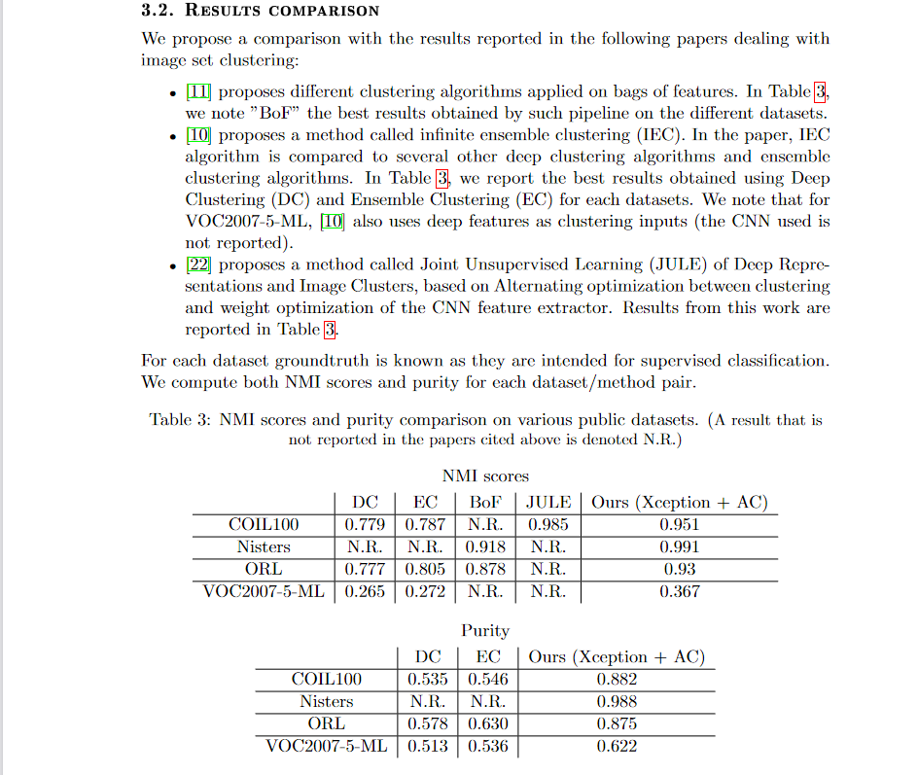
нппк32
MORE.Tech 4.0 VTB, Трек: DATA
07.10.2022 – 09.10.2022
CNN features are great for clustering
https://arxiv.org/pdf/1707.01700.pdf

Slide 7
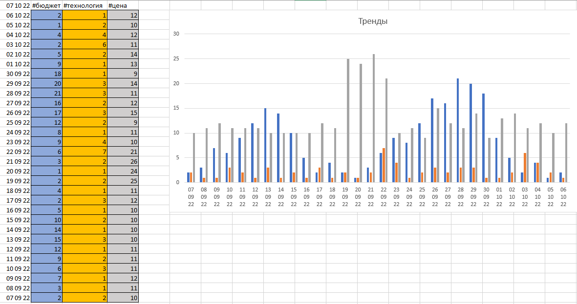
нппк32
MORE.Tech 4.0 VTB, Трек: DATA
07.10.2022 – 09.10.2022
Анализируем получившиеся временные ряды

Slide 8
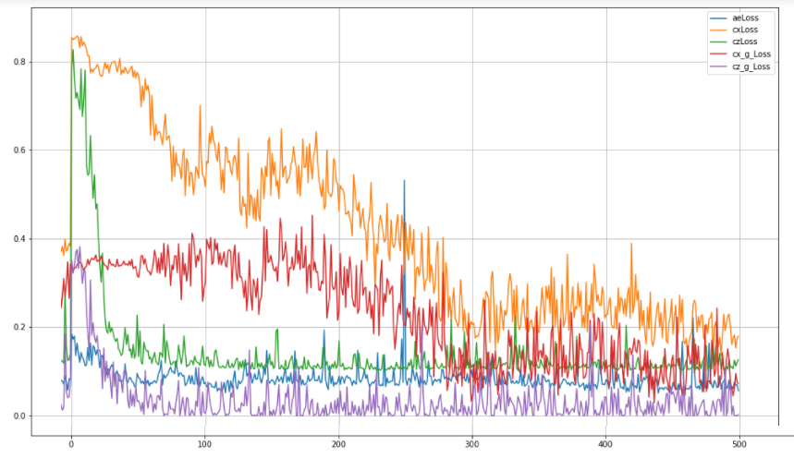
нппк32
MORE.Tech 4.0 VTB, Трек: DATA
07.10.2022 – 09.10.2022
“TadGAN: Time Series Anomaly Detection Using Generative Adversarial Networks”,
https://arxiv.org/abs/2009.07769

Slide 9
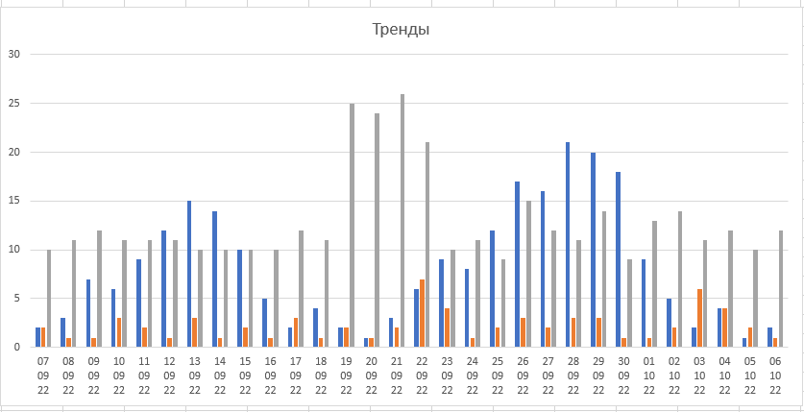
нппк32
MORE.Tech 4.0 VTB, Трек: DATA
07.10.2022 – 09.10.2022
Инсайд: что привело к тренду.
Обучаем классификаторы на данных (и из новостей и из форумов и настроение текстов форумов) которые ПРЕДШЕСТВОВАЛИ аномалии.
Повышению цен предшествует…
санкции, инфляция, курс, рубль

Slide 10
нппк32
MORE.Tech 4.0 VTB, Трек: DATA
07.10.2022 – 09.10.2022
Код проекта: http://213.155.192.79:3001/ypv/Olympics/src/master/2022-23/moretech.vtb.ru/search.steelfeet.ru
Dev: https://search.steelfeet.ru/log

